Slide 1
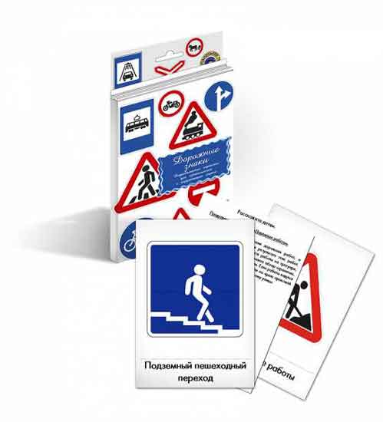
Презентация проекта по обучению дошкольников правилам дорожного движения.
Тема проекта: «Улица - враг или друг?».
Воспитатель: Слотина Ж. П.

Slide 2
Паспорт проекта «Улица - враг или друг?».
Вид проекта
- практико - ориентированный
Цель проекта
- формировать у детей дошкольного возраста навык поведения на дороге.
Продолжительность проекта
– краткосрочный 1 месяц.

Slide 3
Актуальность
Статистика
за январь-март 2013
Причины
30 % дорожно – транспортных
происшествий с участием детей
Безнадзорность
Плохое знание детьми правил безопасности на дороге
Неумение детьми оценивать сложившуюся обстановку на дороге ввиду возрастных особенностей
- Не соблюдение правил дорожного движения взрослыми пешеходами и водителями
По вине детей-6
По вине водителей -15
По вине взрослых пешеходов -3

Slide 4
Задачи проекта:
1.Прививать детям практические навыки ориентирования в дорожно-транспортной ситуации, дорожных знаках, сигналах светофора, разметке дороги.
2.Пополнить и закрепить знания о правилах поведения на улице.
3.Сформировать представление о работе инспекторов ДПС.
4.Закрепить значение сигналов светофора и уточнить значение дорожных знаков.
5.Активизировать работу по пропаганде правил дорожного движения и безопасного образа жизни среди родителей.
6.Развивать познавательный интерес, внимание и наблюдательность, умение самостоятельно пользоваться полученными знаниями в повседневной жизни.

Slide 5
Этапы работы над проектом.
Подготовительный этап:
1.Определить цель для реализации начала проекта.
2.Определить группу участников проекта
-дети старшего дошкольного возраста
-воспитатели
-родители
3. Изучить нормативно- правовую базу.
4. Создать предметно- развивающую среду.
5. Подобрать наглядно – демонстрационный материал.

Slide 6
Основной этап:
1.Провести непосредственно-образовательную деятельность в группе по данной теме.
2. Провести организованную деятельность в режимных моментах.
3.Создать выставку творческих работ «Я и мои друзья на дороге» .
4.Выпустить стенгазету «В гостях у дядюшки Светофора».
5. Создать коллекцию «Дорожные знаки»
6. Организовать выставку рисунков «Я и моя улица».
Заключительный этап:
Обобщение результатов проекта.
Cоздание мультимедийной презентации «Из опыта работы»

Slide 7
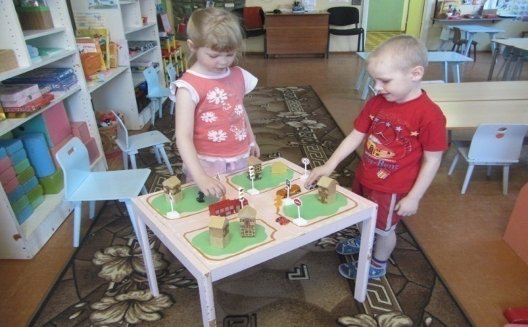
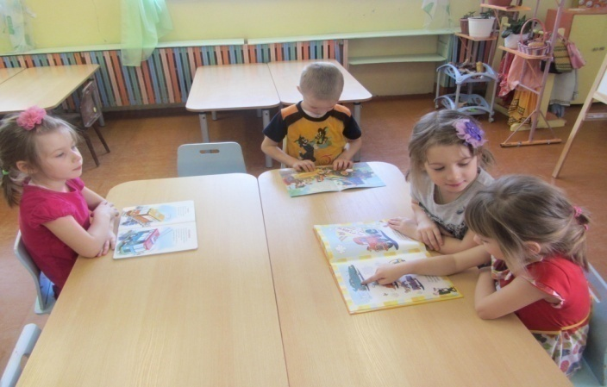
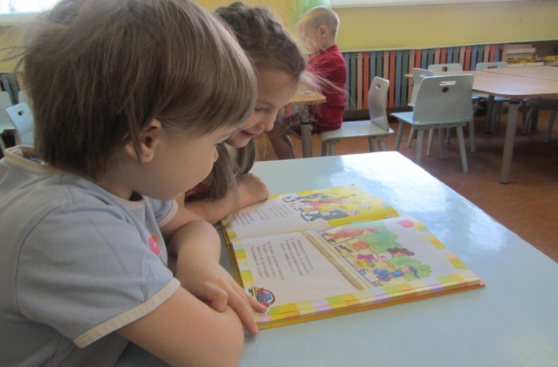
В группе создана предметно-развивающая среда, которая позволила вести работу по формированию потребности усвоения правил дорожного и пешеходного движения.
Уголок по ПДД .
Подобраны настольно- печатные игры. Собрана картотека дидактических и подвижных игр. Художественная и познавательная литература. Дорожные знаки. Макет улицы, транспортных средств с разбором различных ситуаций возникающих на дороге.

Slide 8
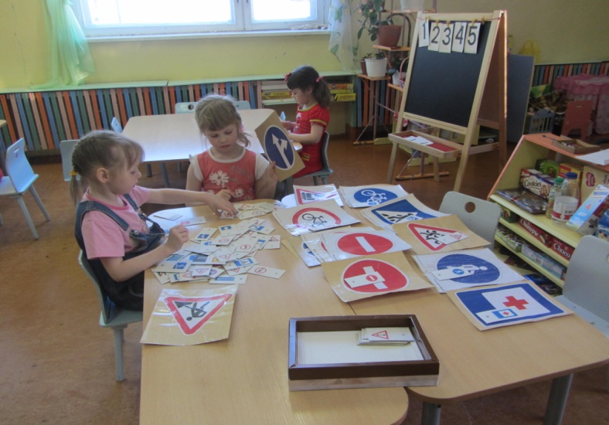
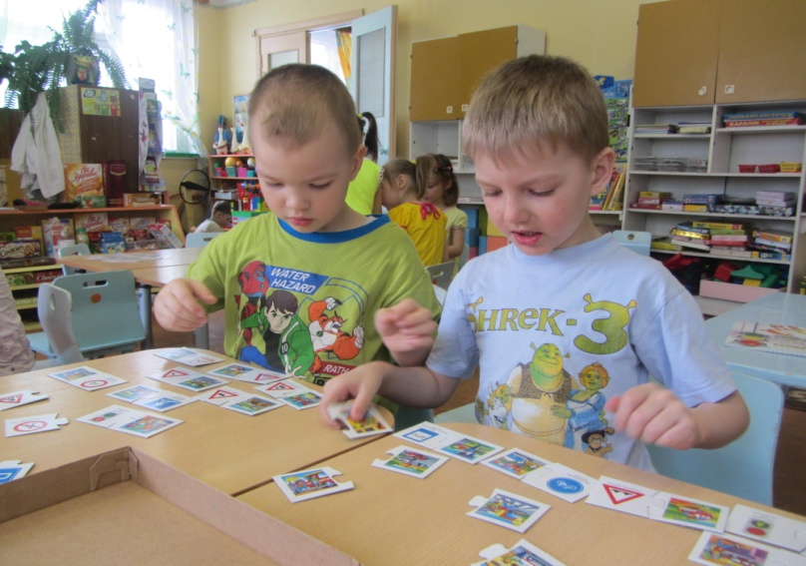
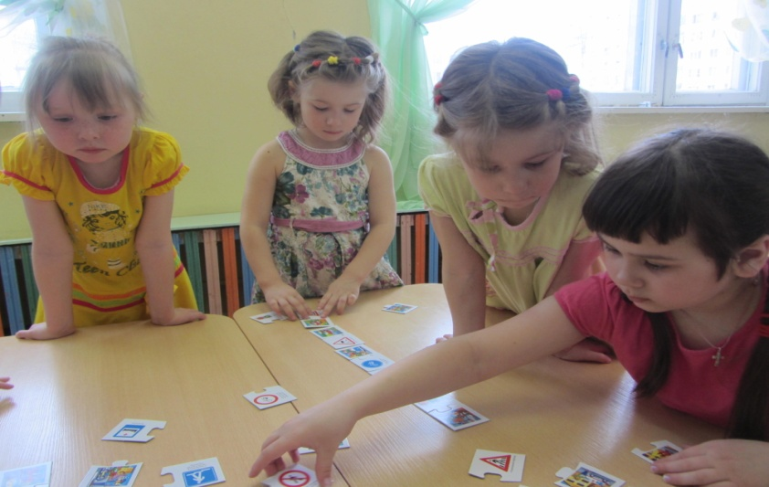
Изучаем правила дорожного движения - играя

Slide 9
Н/п игры
-Лото « Дорожные знаки»
Пазлы «Подбери дорожный знак»
- «Собери дорожный знак»
«Виды транспорта»
«С Хрюшей через дорогу»
и т.д.
С/р игры
«Инспектор ДПС»
«Автошкола»
«Мы едем, едем, едем…»
- «Мы пассажиры» и т.д.
Игры по правилам дорожного движения
Д/и
«Что, где, откуда»
«Говорящий плакат»
«Подумай – отгадай»
«Красный – зеленый»
«Угадай-ка»
П/и
«Ловкий пешеход»
«Пешеходы и транспорт»
«Внимание дорога»
- «Красный, оранжевый, зеленый» и т.д.

Slide 10
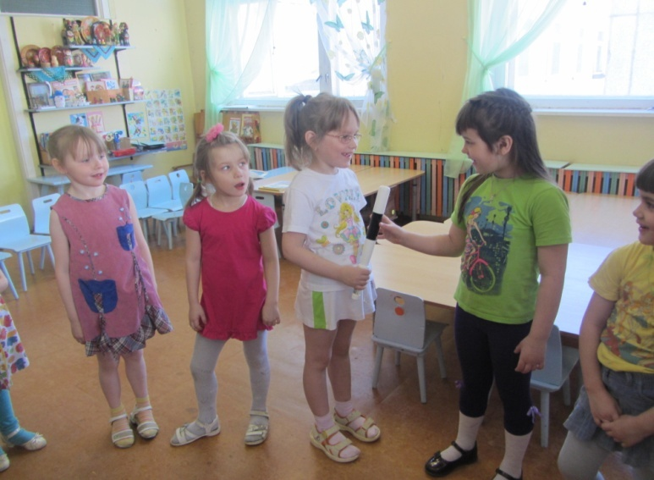
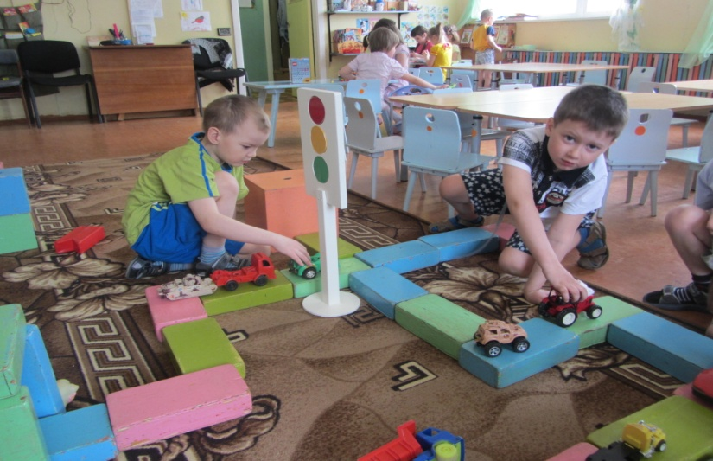
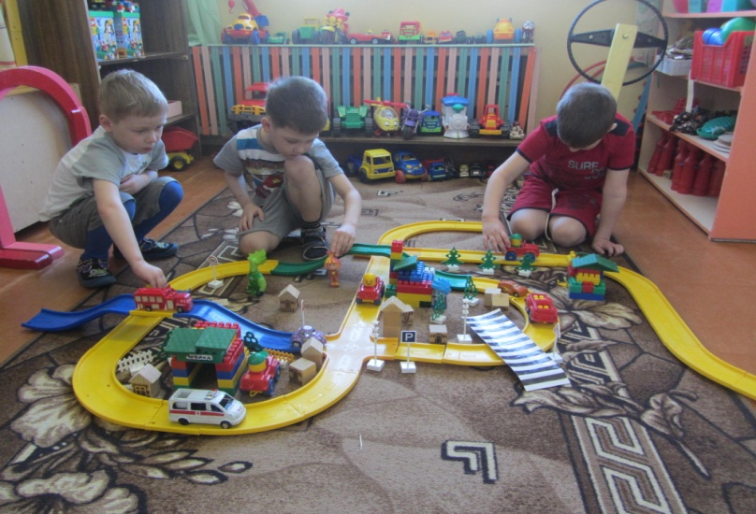
Дети самостоятельно и вместе с педагогом играют в сюжетно –ролевые игры (Путешествие по городу, Мы едем, едем… и другие). С помощью игр они закрепляют знание правил, а также осваивают основы культуры поведения в общественных местах.

Slide 11
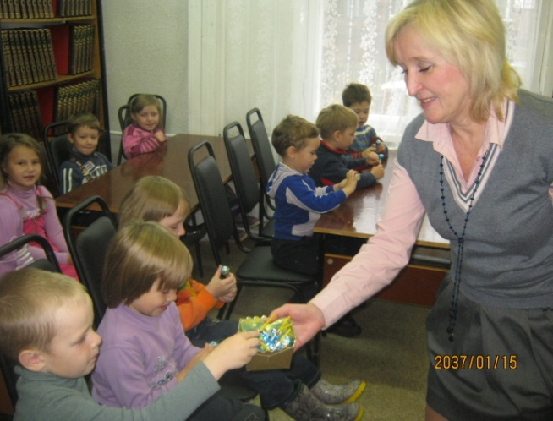
Книга – верный, Книга – первый, Книга – лучший друг ребят. Нам никак нельзя без книжки, Все ребята говорят! Мы узнали много новой информации по ПДД и закрепили пройденный материал сладкими призами.

Slide 12
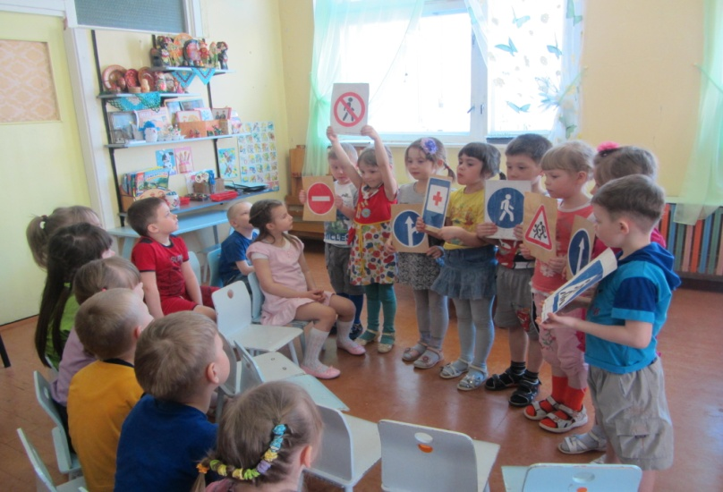
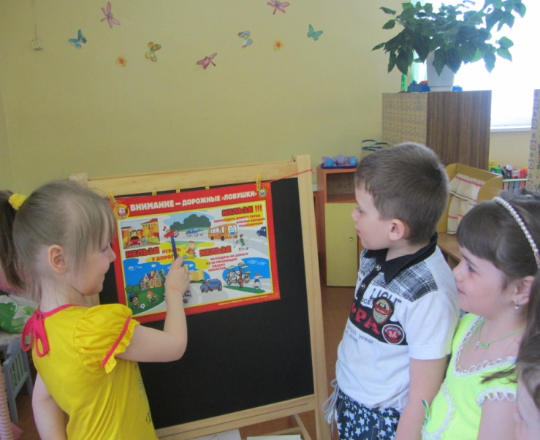
Непосредственно- образовательная деятельность дала возможность провести цикл бесед по правилам безопасности на дорогах; дорожным знакам; истории и видам транспорта; о труде взрослых ( профессии ДПС, ГиБДД ).

Slide 13
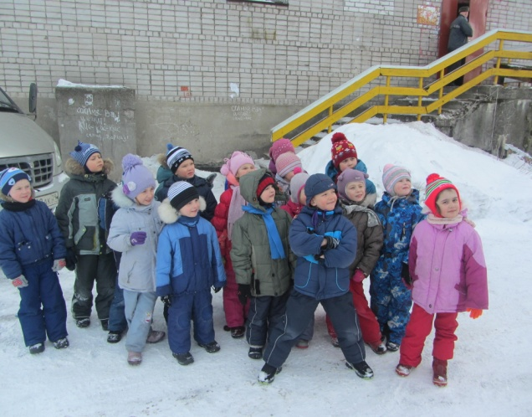
Целевые прогулки по улицам и к проезжей части – это наглядная и практическая агитация безопасного поведения детей на дорогах.

Slide 14
Ребята помогали изготавливать макеты и атрибуты для игры «Улицы города».

Slide 15
Подгрупповые
консультации -
- «Что вы знаете о безопасности ваших детей на дорогах?»
Агитационные листовки
- «Поведение взрослого на улице – пример для малыша»
Папки – передвижки
«Дорогие родители узнать о правилах дороги не хотите ли»
-« Наши друзья – правила движения»
Памятки
«Ребенок и автомобиль»
«Осторожно, дети!»
Взаимодействие с семьями воспитанников
Информационный стенд по ПДД
Подборка тематических бесед для родителей с детьми.

Slide 16
Результативность проекта.
Реализация данного проекта позволили сформировать у детей необходимые представления, умения и навыки безопасного поведения на улицах и дорогах, в соответствии с возрастными требованиями. Дети проявили заинтересованность данной проблемой и большинство показали высокие результаты при проведении мониторинга полученных знаний. Знания выявлялись путем контрольных вопросов, рисунков, дидактических игр, картинок.
В результате проводимой работы с родителями повысилась заинтересованность родителей проблемой детского дорожно - транспортного травматизма.
В дальнейшей работе по реализации проекта « Улица твой враг или друг?» будет вестись мониторинг деятельности и представлены дополнения и обобщения по проблеме.

